Slide 1
Avatud teaduse ABC
Teadusandmed ja andmehaldus
Janelle Kirss
Tallinna Tehnikaülikooli raamatukogu

Slide 2
Andmed ei maga kunagi

Slide 3
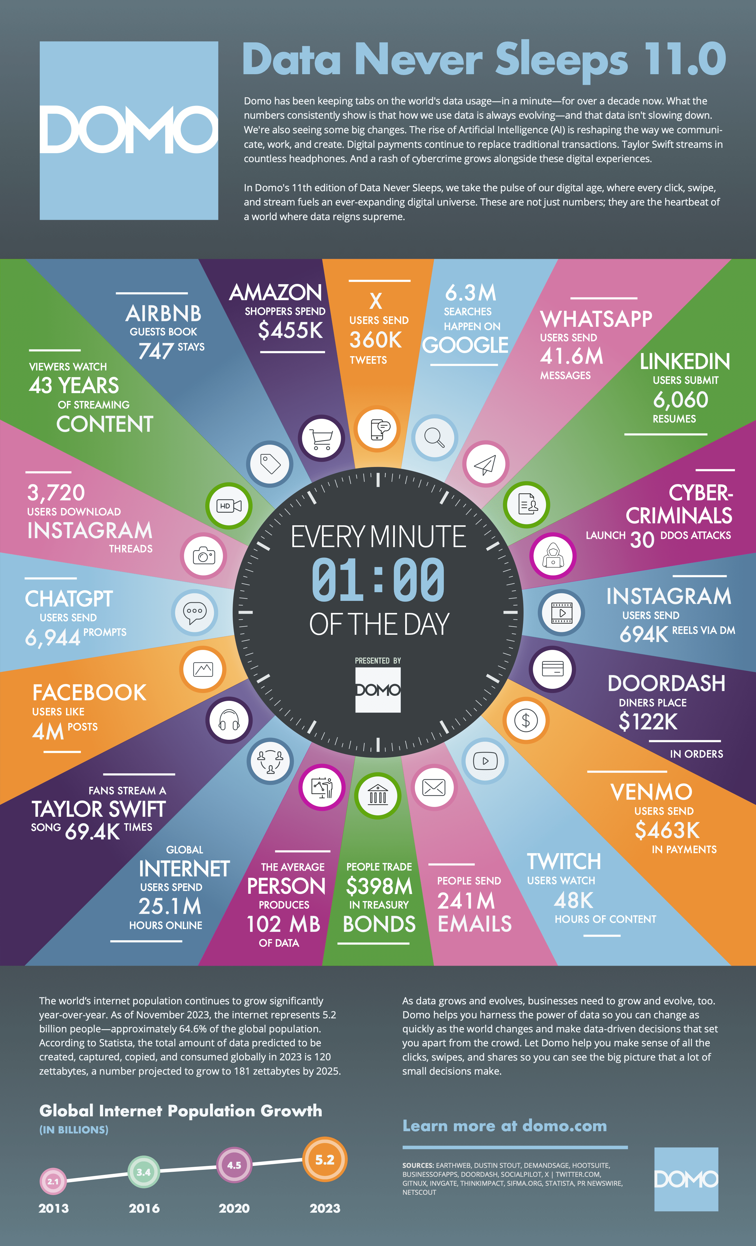
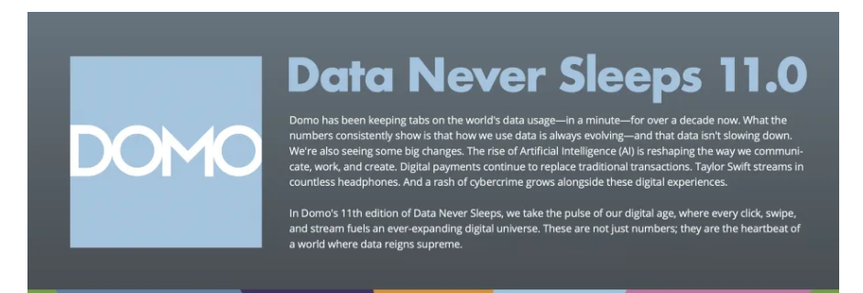
2020 aastal 64 zettabaiti
2025 aastaks
180 zettabaiti
.
https://www.domo.com/learn/infographic/data-never-sleeps-11
Notes:
https://www.domo.com/blog/data-never-sleeps-turns-11/
The volume of data generated, consumed, copied, and stored is projected to reach more than 180 zettabytes by 2025. In 2020, the total amount of data generated and consumed was 64.2 zettabytes.
Üks zettabait võrdub triljoni gigabaidiga.
https://firstsiteguide.com/big-data-stats/

Slide 4
teadusandmed

Slide 5





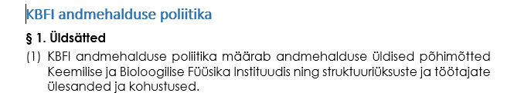
Programmi „Euroopa horisont“ raames nõutakse kohest avatud juurdepääsu kõigile teaduspublikatsioonidele ning teadusuuringuid käsitlevate andmete vastutustundlikku haldamist, nii et kõik andmed oleks leitavad, kättesaadavad, koostalitlusvõimelised ja taaskasutatavad (edaspidi kasutatakse ka inglise keelest tuletatud lühendit FAIR-andmed). Andmete avaldamisel lähtutakse põhimõttest „nii avatud kui võimalik, aga nii suletud kui vaja“, kaitstes niiviisi toetusesaajate õigustatud huve või piiranguid.
Notes:
https://www.hm.ee/sites/default/files/documents/2022-09/3._taie_arengukava_kinnitatud_15.07.2021_0.pdf
Eesti teadus- ja arendustegevuse, innovatsiooni ning ettevõtluse arengukava 2021–2035

Slide 6
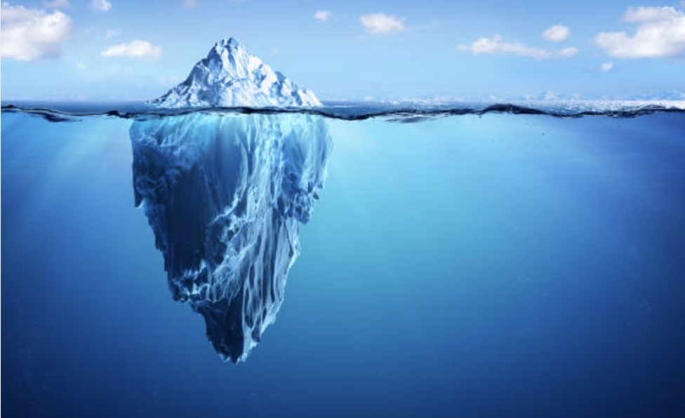
publikatsioonid
märkmed
visualiseerimine
annotatsioonid
intervjuud
pildid
bibliograafilised andmed
meetodid
tekstikorpused
video
eksperimentaalandmed

Slide 7
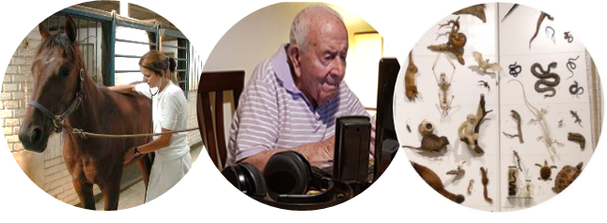
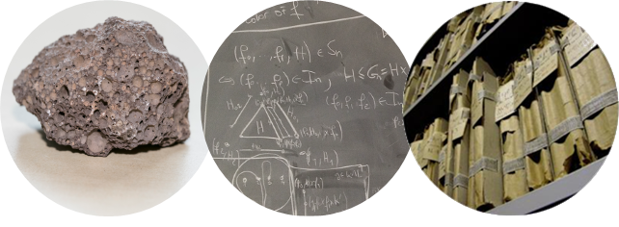
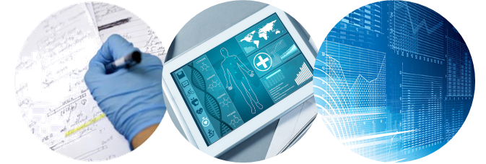
inimesed
loomad
kollektsioonid
näidised
teoreetilised mudelid
tekstandmed
vaatlus
mõõtmine
statistika
ja palju muud...

Slide 8
Andmehaldus

Slide 9
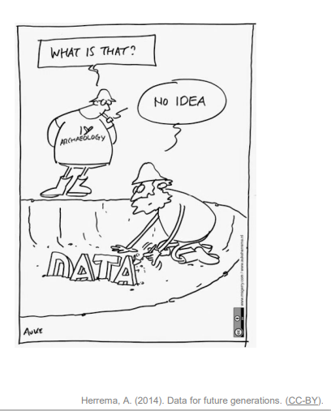
Teadusandmete haldamine
(Research Data Management, RDM)
Teadusandmete haldamine - teadusprojekti elutsükli jooksul rakendatavad protsessid, mis korraldavad uurimisandmete kogumist, dokumenteerimist, salvestamist, säilitamist ja pikaajalist hoiustamist.
Teadusandmete haldamine on osa uurimisprotsessist ning selle eesmärk on muuta teadusprotsess võimalikult efektiivseks ning vastata ülikooli, teadusrahastajate ja seadusandluse ootustele ja nõuetele.
Herrema, A. (2014). Data for future generations. (CC-BY)
04.06.2024
9
Notes:
Teadusuuring ise ei ole ju selline? Või on, uuri kuskilt definitsiooni või võta maha!!!

Slide 10
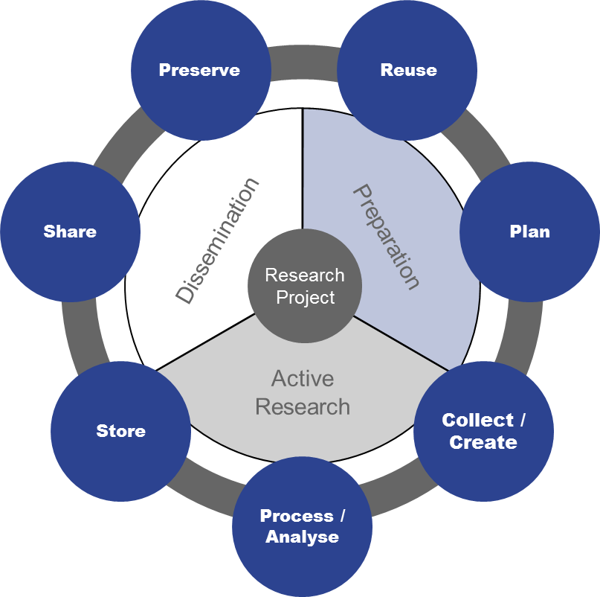

Slide 11
Miks tegeleda teadusandmete haldamisega
1
2
3
„Head teadustava“ järgimine
Aitab vältida vigu ja andmekadu, kvaliteetsed teadusuuringud
Teadustöö taaskorratavus, andmete taaskasutuse võimaldamine
4
5
6
Eetilistele ja õiguslikele alustele vastamine
Säästa aega ja ressursse
Rahastajate, teadusasutuste, kirjastajate jne nõuete täitmine

Slide 12
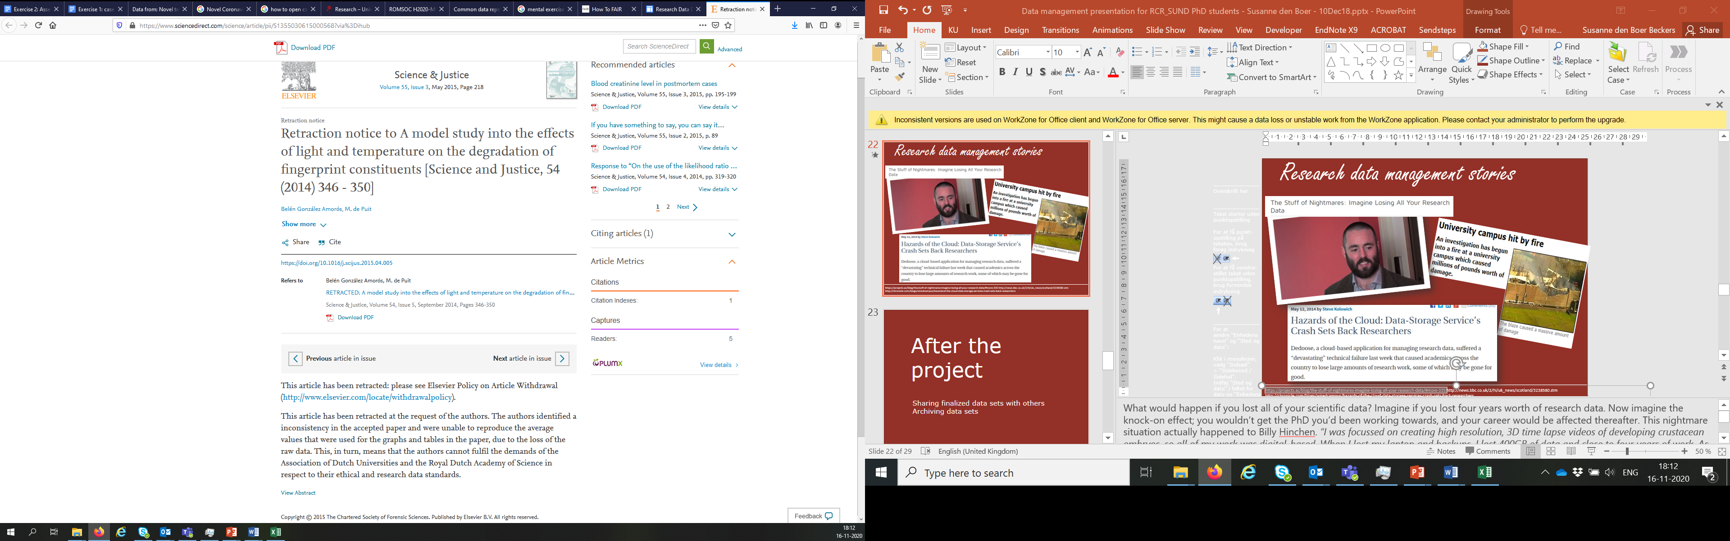

Slide 13
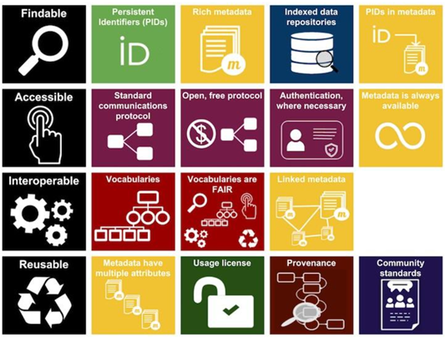
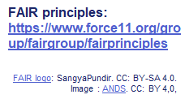
FAIR PRINTSIIBID
Notes:
If your research data is FAIR, it can be reused by fellow researchers from other institutions and disciplines. The benefits are, for instance:
Better science - others can reproduce your findings, leading to more reliable research
FAIR andmete alusartikkel:
Wilkinson, M.D. et al.,. (2016). The FAIR Guiding Principles for scientific data management and stewardship, Scientific Data 3, https://doi.org/10.1038/sdata.2016.18
Credit for your work - increased visibility and citations for your published articles and datasets
More impact - gain maximum potential from your dataset
Alignment with international standards and requirements of your institution and funder
Opportunities for new partnerships with fellow researchers and the broader community

Slide 14
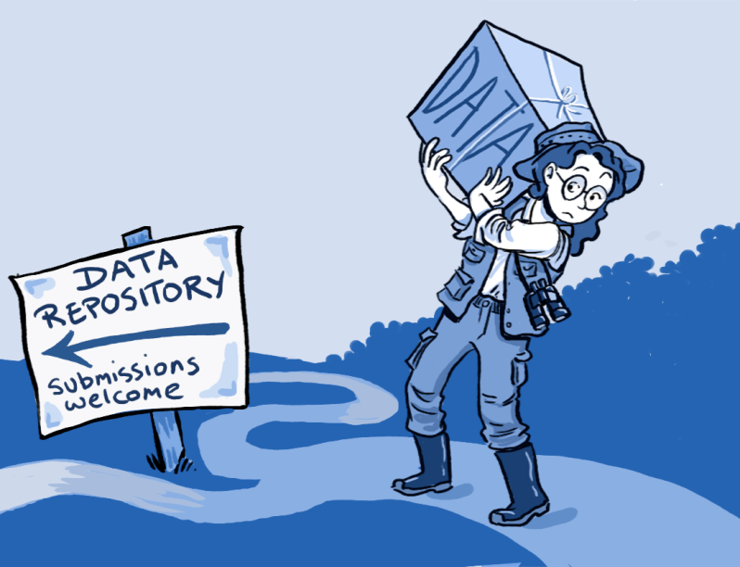
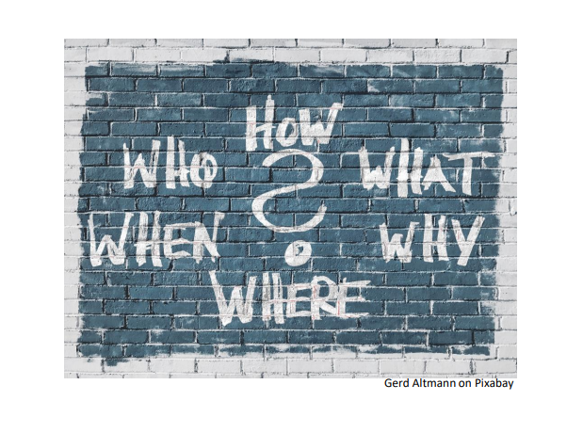
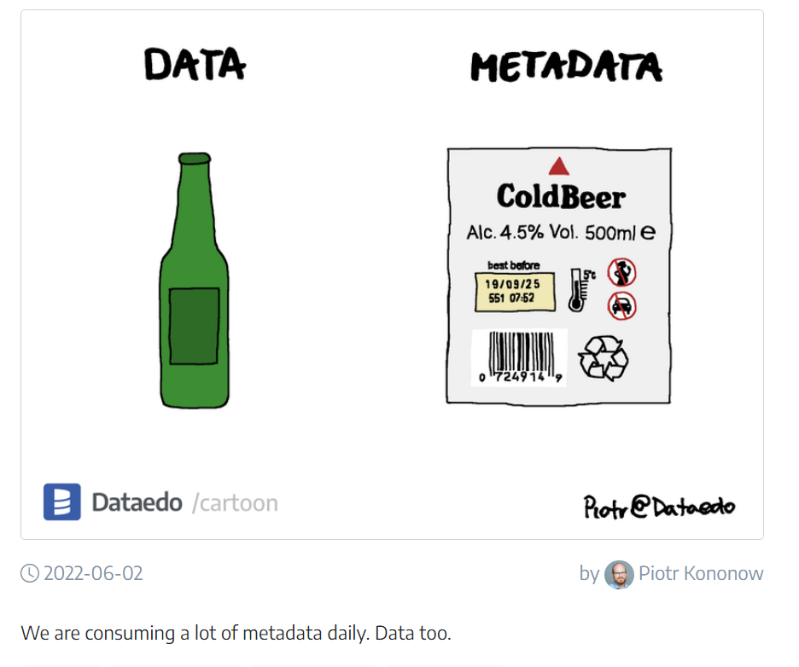
Notes:
Illustration by Ainsley Seago. From Roche, et. al. Troubleshooting Public Data Archiving: Suggestions to Increase Participation. PLoS Biology 12(1): e1001779. https://doi.org/10.1371/journal.pbio.1001779. Licensed under Creative Commons Attribution 4.0 International License.

Slide 15
Püsiidentifikaatorid

Slide 16
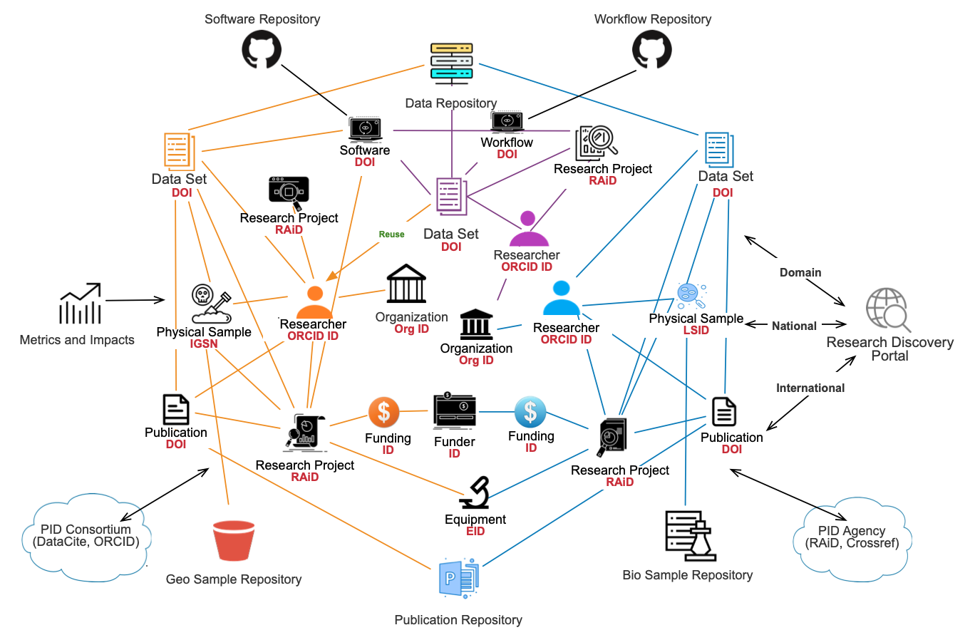
Notes:
http://bit.ly/rdc-pids-report

Slide 17
Kokkuvõtteks
Tunne oma andmeid
Andmete haldamine maksab vähem, kui nende haldamata jätmine
Halda andmeid projekti algusest peale
Halda andmeid FAIRi põhimõtete järgi
Kasuta usaldusväärseid repositooriumeid
Jälgi eetilisi ja õiguslike aspekte

Slide 18
KONtaktid

Slide 19
Andmehaldus ülikoolides
Tallinna Tehnikaülikool
Janelle Kirss Andmehalduse peaspetsialist janelle.kirss@taltech.ee
Tartu Ülikool
Tiiu Tarkpea Teadusandmete peaspetsialist tiiu.tarkpea@ut.ee
Eesti Maaülikool
Kersti Laupa Teenuste arendusjuht kersti.laupa@emu.ee
Loodus- ja täppisteaduste valdkonna andmehaldus ELIXIR Eesti.
email: elixir@ut.ee
koduleht https://elixir.ut.ee/
Teadusandmete repositooriumid Eestis https://datacite.ee/

Slide 20
TÄNAN!

